Slide 1

OCENA ZASOBÓW POMOCY SPOŁECZNEJ WOJEWÓDZTWA ŁÓDZKIEGO
ZA ROK 2024
Opracował Wydział ds. Badań i Analiz
Regionalne Centrum Polityki Społecznej w Łodzi

Slide 2
PODSTAWA PRAWNA
Art. 16a. ustawy o pomocy społecznej (Dz. U. z 2024 r. poz. 1283, 1572, z 2025 r. poz. 620)
ZAKRES ANALIZY:
Sytuacja demograficzna i społeczna
Osoby i rodziny korzystające z pomocy i wsparcia (powody korzystania z pomocy, świadczenia)
Infrastruktura pomocy i wsparcia
Kadra jednostek pomocy społecznej
Nakłady finansowe na zadania pomocy społecznej
Współpraca z organizacjami pozarządowymi
Wnioski i rekomendacje
Notes:
Zakres przedmiotowy raportu wynika wprost z Ustawy o pomocy społecznej (art. 16a).

Slide 3
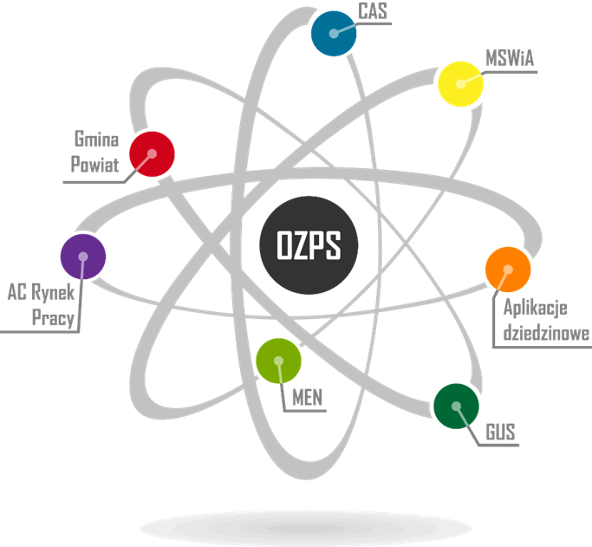
ŹRÓDŁA DANYCH
Formularz OZPS wypełniany przez:
  177 gmin,
  21 powiatów,
  3 miasta na prawach powiatu;
Aplikacja CeSAR MRPiPS (m.in. sprawozdania rzeczowo-finansowe z wykonywania zadań z zakresu wspierania rodziny i systemu pieczy zastępczej);
Sprawozdania resortowe: MRiPS-03 (świadczenia pomocy społecznej – pieniężne, w naturze i usługach), MRiPS-06 (jednostki oraz zatrudnienie w systemie pomocy społecznej), MRiPS-05 (placówki zapewniające całodobową opiekę i wsparcie).
FORMULARZ OZPS W CAS
Dane pozyskiwane na poziomie
gmin i powiatów
Notes:
Formularze OZPS przekazywane przez poszczególne samorządy gminne i powiatowe wypełniane były danymi z:
systemów zewnętrznych – zasilanie komórek formularza OZPS następowało m.in. z systemów informatycznych MRPiPS (CeSAR) CAS – Centralnej Aplikacji Statystycznej (dane dotyczące m.in. obszarów pomocy społecznej, świadczeń rodzinnych, pieczy zastępczej), bazy danych MEN-SIO;
systemów wewnętrznych jednostek organizacyjnych pomocy społeczne, tj. z aplikacji dziedzinowych wykorzystywanych przez te jednostki w ramach bieżącej działalności (np. POMOST, TT-Pomost) oraz na podstawie danych własnych jednostek (m.in. ewidencje, raporty, wyniki badań);
danych własnych samorządów – np. ewidencji ludności, mieszkań itd.

Slide 4
Liczba mieszkańców województwa łódzkiego (w mln osób)
SYTUACJA DEMOGRAFICZNO-SPOŁECZNA
Depopulacja o utrwalonym trendzie
(ujemny przyrost naturalny, ujemne saldo migracji);
Starzenie się społeczeństwa;
Najkrótsze przeciętne trwanie życia w Polsce;
Stabilna sytuacja na rynku pracy (stopa bezrobocia 5,4%; w Polsce 5,1%);
Spadek poziomu ubóstwa* (mniejszy odsetek ubogich mieszkańców);
Struktura ludności według grup wieku (w %) w województwie łódzkim (2024 – dane rzeczywiste, rok 2040 i 2060 - prognoza)
* Na podstawie wartości wskaźnika zasięgu ubóstwem GUS.

Slide 5
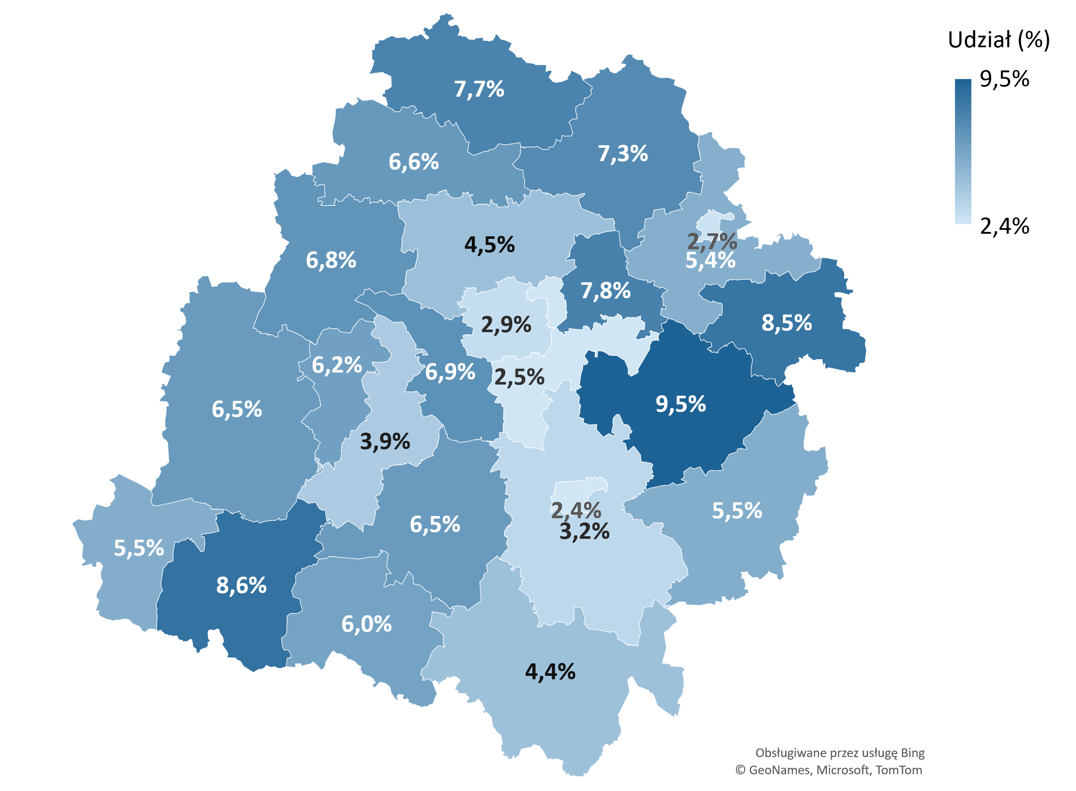
KORZYSTAJĄCY Z POMOCY I WSPARCIA
W 2024 roku 5,0% ogółu ludności województwa łódzkiego skorzystało
z wszelkiego rodzaju pomocy i wsparcia udzielanego przez OPS i PCPR.
Notes:
W roku oceny liczba osób obejmowana wszelkimi formami wsparcia (na podstawie ustawy o pomocy społecznej oraz innych przepisów) w województwie łódzkim uległa względnej stabilizacji po okresie intensywnego spadku w poprzednich latach.
Stanowi to efekt współwystępowania odmiennych tendencji w zakresie korzystania z poszczególnych rodzajów wsparcia.

Slide 6
GŁÓWNE TENDENCJE
SPADEK LICZBY KORZYSTAJĄCYCH:
WZROST LICZBY KORZYSTAJĄCYCH:
Świadczenia pieniężne z pomocy społecznej (zasiłki celowe, okresowe i stałe), darmowy posiłek – poprawa sytuacji finansowej i bytowej mieszkańców;
Zasiłki rodzinne oraz jednorazowa zapomoga z tytułu urodzenia się dziecka – malejąca liczba urodzeń, niska kwota kryterium dochodowego;
Praca socjalna – osłabienie niekorzystnych zjawisk społecznych.
Usługi w ramach pomocy społecznej (asystentura rodzinna, interwencja kryzysowa, usługi opiekuńcze, w tym specjalistyczne i sąsiedzkie) – rozwój wsparcia środowiskowego;
Wsparcie na usamodzielnienie;
Dofinansowania w ramach rehabilitacji zawodowej i społecznej osób
z niepełnosprawnościami – wzrost dostępności wsparcia;
Rozwój miejsc opieki nad najmłodszymi dziećmi (w wieku do lat 3).
Notes:
Liczba osób obejmowana różnymi formami wsparcia w województwie łódzkim w latach 2021-2024 ustabilizowała się na względnie stałym poziomie.

Slide 7
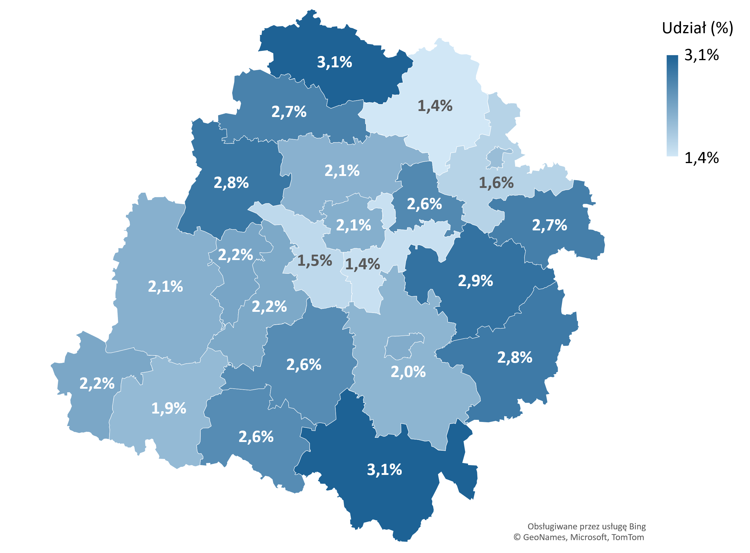
KORZYSTAJĄCY Z POMOCY SPOŁECZNEJ
(ŚWIADCZENIA PIENIĘŻNE I NIEPIENIĘŻNE)
Wskaźnik deprywacji lokalnej
W 2024 roku 2,2% ogółu ludności województwa łódzkiego (52,2 tys. osób)
miało decyzją przyznane świadczenia z pomocy społecznej (pieniężne lub niepieniężne).
Notes:
Spadek liczby osób, którym przyznano świadczenie z pomocy społecznej (52,2 tys. Osób w 2024 r.) – głownie za sprawą spadku liczby korzystających ze świadczeń pieniężnych (usługi się rozwijają).
Zmiany te przełożyły się na systematyczny spadek wskaźnika deprywacji lokalnej, który w 2024 roku osiągnął poziom 2,2%.
Wskaźnik ten obrazuje stosunek liczby osób pobierających świadczenia pomocy społecznej do ogólnej liczby mieszkańców (w %).

Slide 8
GŁÓWNE POWODY UDZIELANIA POMOCY I WSPARCIA
Notes:
Bardzo silny wzrost odsetka rodzin otrzymujących wsparcie z tytułu długotrwałej lub ciężkiej choroby (od roku 2015 udział ten zwiększył się o prawie 17,0 p. proc.) oraz umiarkowany wzrost udziału rodzin otrzymujących pomoc z tytułu niepełnosprawności (w latach 2015-2024 zwiększył się on o 2,7 p. proc.).
Systematyczne zmniejszanie się skali korzystania ze wsparcia w powodu ubóstwa oraz bezrobocia – w okresie ostatniego dziesięciolecia odsetek rodzin obejmowanych pomocą z powyższych powodów zmniejszył się o odpowiednio 17,1 p. proc i 15,7 p. proc.

Slide 9

WSPARCIE RODZINY I PIECZA ZASTĘPCZA
Więcej rodzin obejmowanych natychmiastową, specjalistyczną pomocą w postaci interwencji kryzysowej;
Rozwój asystentury rodzinnej – więcej asystentów rodziny, mniej rodzin na jednego asystenta;
Wzrost odsetka rodzin kończących pracę z asystentem z powodu osiągnięcia założonych celów;
Zwiększenie wsparcia (liczby i kwoty świadczeń) na usamodzielnienie pełnoletnich osób opuszczających rodzinne formy pieczy zastępczej, placówki opiekuńczo-wychowawcze oraz inne instytucje*.
*Instytucje, o których mowa w art. 88 ust. 1 ustawy o pomocy społecznej.
Notes:
*Instytucje, o których mowa w art. 88 ust. 1 ustawy o pomocy społecznej, tj.: domy pomocy społecznej dla dzieci i młodzieży niepełnosprawnej intelektualnie, domy dla matek z małoletnimi dziećmi i kobiet w ciąży, schroniska dla nieletnich, zakłady poprawcze, specjalne ośrodki szkolno-wychowawcze, specjalne ośrodki wychowawcze, młodzieżowe ośrodki socjoterapii zapewniające całodobową opiekę oraz młodzieżowe ośrodki wychowawcze

Slide 10
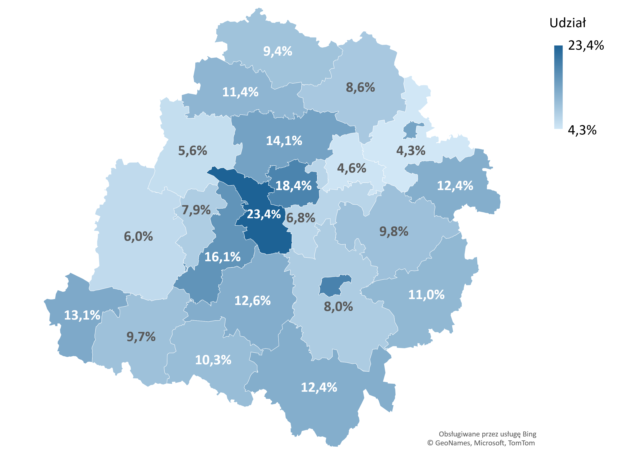
Udział osób korzystających z usług opiekuńczych w ogóle świadczeniobiorców w 2024 roku
USŁUGI OPIEKUŃCZE
Ponad 6,9 tys. osób starszych, samotnych
i niepełnosprawnych objętych pomocą
w codziennym funkcjonowaniu w domu –
1,3 mln godzin bezpośredniego wsparcia (średnio 190 godzin na osobę);
Wzrost liczby osób obejmowanych specjalistycznymi usługami opiekuńczymi oraz specjalistycznymi usługami opiekuńczymi w miejscu zamieszkania dla osób z zaburzeniami psychicznymi;
Nowa forma wsparcia środowiskowego – usługi sąsiedzkie (ponad 12 tys. godzin wsparcia).

Slide 11
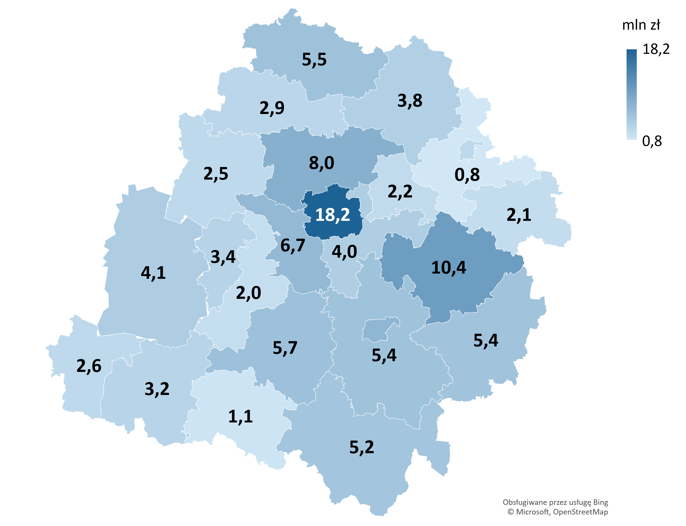
REHABILITACJA OSÓB Z NIEPEŁNOSPRAWNOŚCIAMI
Kwota dofinansowań w ramach rehabilitacji zawodowej i społecznej
osób z niepełnosprawnościami (w mln zł) w 2024 roku
Systematyczne zwiększanie skali i dostępności wsparcia na poprawę warunków społecznego
i zawodowego funkcjonowania osób
z niepełnosprawnością :
  Likwidacja barier architektonicznych, technicznych i w komunikowaniu się,
  Zaopatrzenie w przedmioty ortopedyczne, środki pomocnicze i sprzęt rehabilitacyjny
  Dofinansowanie kosztów udziału w turnusach rehabilitacyjnych;
  Realizacja celów życiowych i zawodowych (program „Aktywny samorząd”).

Slide 12



INFRASTRUKTURA POMOCY I WSPARCIA
JEDNOSTKI SPECJALISTYCZNEGO PORADNICTWA: 26
OŚRODKI INTERWENCJI KRYZYSOWEJ: 24
PLACÓWKI WSPARCIA DZIENNEGO: 100 *
PLACÓWKI OPIEKUŃCZO-WYCHOWAWCZE: 85
PODMIOTY RODZINNEJ PIECZY ZASTĘPCZEJ: 2 847
OŚRODKI ADOPCYJNE: 3
INTERWENCYJNY OŚRODEK PREADOPCYJNY („TULI LULI”): 1
* Strzałka oznacza spadek lub wzrost w porównaniu do 2023 roku.

Slide 13


INFRASTRUKTURA POMOCY I WSPARCIA
DOMY POMOCY SPOŁECZNEJ: 70, w tym publiczne: 55 , niepubliczne: 15
DZIENNE DOMY POMOCY: 42 , w tym 15 domów Senior+
KLUBY I INNE MIEJSCA SPOTKAŃ: 239
ŚRODOWISKOWE DOMY SAMOPOMOCY: 51
KLUBY SAMOPOMOCY: 31 , w tym 5 dla osób z zaburzeniami psychicznymi
WARSZTATY TERAPII ZAJĘCIOWEJ: 44
ZAKŁADY AKTYWNOŚCI ZAWODOWEJ: 8
Notes:
Nowy dom pomocy społecznej uruchomiony w 2024 roku, funkcjonujący pod nazwą „Wyjątkowy Dom”, znajduje się w Łodzi przy ul. Municypalnej 4. Przeznaczony jest on dla osób przewlekle psychicznie chorych, a jego prowadzenie powierzono Towarzystwu Przyjaciół Niepełnosprawnych. Jest to jedyna w skali kraju placówka uwzględniająca planowanie drogi powrotu do środowiska dla dobrze funkcjonujących mieszkańców, a także zatrudnianie osób niepełnosprawnych przebywających w domu na stanowiskach pracy utworzonych wewnątrz placówki lub poza nią.
Źródło: https://www.wyjatkowydom.org.pl/PL/ODomu (27.05.2025).

Slide 14





INFRASTRUKTURA POMOCY I WSPARCIA
CENTRUM INTEGRACJI SPOŁECZNEJ: 1
KLUBY INTEGRACJI SPOŁECZNEJ: 7
MIESZKANIA TRENINGOWE ORAZ WSPOMAGANE: 119 , w tym:
WSPOMAGANE: 88, TRENINGOWE: 31
DOMY DLA MATEK Z MAŁOLETNIMI DZIEĆMI I KOBIET W CIĄŻY: 1
JEDNOSTKI OFERUJĄCE TYMCZASOWE SCHRONIENIE: 32, w tym:
27 SCHRONISK DLA OSÓB BEZDOMNYCH, 4 NOCLEGOWNIE, 3 OGRZEWALNIE
Notes:
Nowy dom pomocy społecznej uruchomiony w 2024 roku, funkcjonujący pod nazwą „Wyjątkowy Dom”, znajduje się w Łodzi przy ul. Municypalnej 4. Przeznaczony jest on dla osób przewlekle psychicznie chorych, a jego prowadzenie powierzono Towarzystwu Przyjaciół Niepełnosprawnych. Jest to jedyna w skali kraju placówka uwzględniająca planowanie drogi powrotu do środowiska dla dobrze funkcjonujących mieszkańców, a także zatrudnianie osób niepełnosprawnych przebywających w domu na stanowiskach pracy utworzonych wewnątrz placówki lub poza nią.
Źródło: https://www.wyjatkowydom.org.pl/PL/ODomu (27.05.2025).

Slide 15
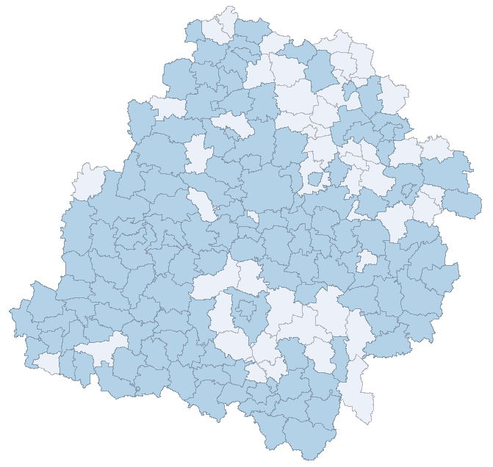
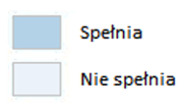
Spełnianie ustawowych kryteriów zatrudnienia
pracowników socjalnych przez gminy w 2024 roku
KADRA JEDNOSTEK ORGANIZACYJNYCH
POMOCY SPOŁECZNEJ
Wzrost zatrudnienia w jednostkach pomocy społecznej oraz ośrodkach wsparcia;
Profesjonalizacja kadr służb społecznych –
przyrost liczby pracowników świadczących usługi opiekuńcze i specjalistyczne, asystentów rodziny;
Zwiększenie liczby pracowników socjalnych oraz znaczny wzrost stopnia ich specjalizacji.
Kryteria:
Co najmniej 3 pracowników socjalnych w gminie;
1 pracownik socjalny na 2000 mieszkańców lub 50 rodzin lub osób samotnie gospodarujących, objętych pracą socjalną.
Notes:
W 2024 roku kryteria zatrudniania pracowników socjalnych spełniało 128 gmin województwa łódzkiego, a zatem o 3 mniej niż w roku 2023. Pozostałe 49 gmin nie zatrudniało wymaganej ustawą liczby pracowników socjalnych, w związku z czym co najmniej jeden warunek ustawowy nie został przez nie spełniony.

Slide 16
Waloryzacja stawek świadczeń (inflacja), wzrost dofinansowań, nowe formy wsparcia.
ŚRODKI FINANSOWE
NA ZADANIA POMOCY SPOŁECZNEJ
Wydatki na zadania w ramach pomocy i polityki społecznej w 2024 roku: 3,3 mld zł ( o 16,2%), w tym:
Ochrona zdrowia: 70,3 mln zł
(przeciwdziałanie alkoholizmowi i narkomanii)
Pomoc społeczna: 1582,7 mln zł
Pozostałe zadania w zakresie polityki społecznej: 129,6 mln zł
(rehabilitacja osób z niepełnosprawnością, dofinansowania PFRON – wzrost;
inne zadania, np. przeciwdziałanie COVID-19, świadczenia dla uchodźców wojennych z Ukrainy – spadek)
Edukacyjna opieka wychowawcza: 11,0 mln zł
(pomoc materialna dla uczniów)
Rodzina: 1506,9 mln zł
(wspieranie rodziny, świadczenia, placówki opiekuńczo-wychowawcze, rodziny zastępcze)
Notes:
Wzrost wydatków wynika głównie z waloryzacji stawek poszczególnych świadczeń, jaka miała miejsce w 2024 roku, oraz związany jest z uruchomieniem nowych form wsparcia, które nie funkcjonowały dotychczas w systemie pomocy społecznej (tj. np. usługi opiekuńcze). Szczegółowe informacje na temat zmiany kwot poszczególnych świadczeń opisano w rozdziale poświęconym świadczeniom z pomocy społecznej

Slide 17
REKOMENDACJE
Konieczność intensyfikacji działań na rzecz poprawy warunków pracy kadr służb społecznych (odpowiednie warunki organizacyjne i finansowe, profesjonalizacja, superwizja);
Wsparcie małych gmin poprzez dostarczanie wiedzy i narzędzi do realizacji zadań
z zakresu polityki społecznej;
Wspieranie inicjatyw oraz wdrażanie innowacyjnych rozwiązań, które zwiększają efektywność wsparcia;
Zabezpieczenie wsparcia osobom samotnym, starszym oraz z niepełnosprawnością poprzez dalszy rozwój środowiskowych form opieki;
Rozwój poradnictwa, poradnictwa specjalistycznego, interwencji kryzysowej;

Slide 18
REKOMENDACJE c.d.
Wzmocnienie działań na rzecz dalszego rozwoju asystentury rodzinnej;
Rozwój rodzinnych form pieczy zastępczej, w szczególności jej zawodowych form, przy jednoczesnym ograniczaniu rozwiązań instytucjonalnych;
Dalszy rozwój sieci mieszkań wspomaganych i treningowych, w tym interwencyjnych dla osób czasowo nie posiadających miejsca zamieszkania;
Rozwój i wzmocnienie współpracy z organizacjami pozarządowymi oraz wsparcie rozwoju ekonomii społecznej w regionie;
Rozwój projektowania uniwersalnego oraz stosowanie nowoczesnych rozwiązań projektowych pozwalających na modyfikowanie lub łączenie różnych funkcji
w budynkach w zależności od potrzeb.

Slide 19
DZIĘKUJĘ ZA UWAGĘ
OCENA ZASOBÓW POMOCY SPOŁECZNEJ WOJEWÓDZTWA ŁÓDZKIEGO ZA ROK 2024

